Slide 2
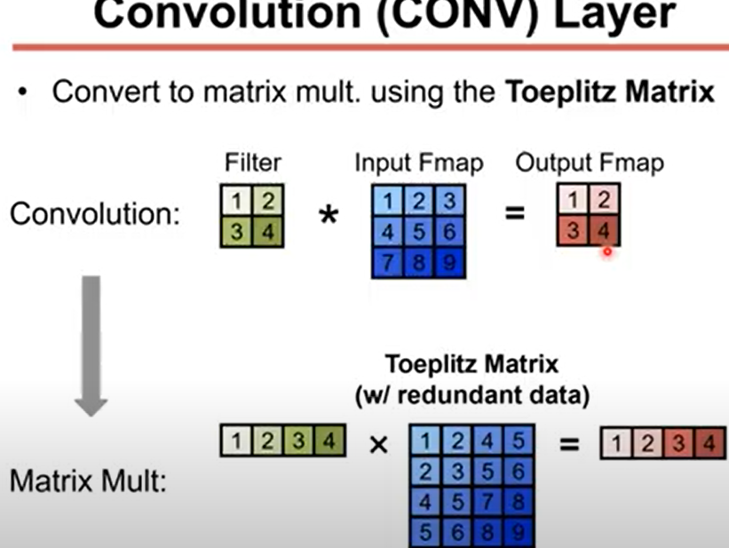
Toeplitz Matrix

